Slide 1
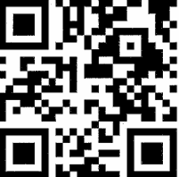
光明園デイサービスで
フレイル予防をはじめませんか？
フレイルとは何？
①フレイルの特徴
フレイルとは、加齢によって筋力や活力が低下した虚弱状態を指します。
②フレイルの原因
身体的活動量・認知機能や気力・社会とのつながり、この3つの低下が原因と考えられます。 新型コロナが流行し、外出や交流の機会が減っていませんか？
※フレイルの予防法
①たんぱく質を十分に取る。
②日常的に身体を動かす。
③外出や家族・友人との交流を図る。
光明園では、リハビリはもちろんのこと、レクリエーションや行事に特に力を入れ、交流により、「笑って、日常を楽しく過ごす」ことに力を入れています。ぜひ光明園でフレイル予防をしてみませんか？
麻雀は
毎月
第2火曜日
開催予定
一緒にボッチャで交流しませんか？!
「ボウリング」と「ボッチャ」を取り入れました。
ボッチャ 始めました
ドリンク飲み放題
メニューを入れましょう。メニューを入れましょう。メニューを入れましょう。
ボッチャって何？
ボッチャとは？
ボッチャとは、ヨーロッパ発祥のパラリンピック種目で、病気や障害の有無を問わず誰もが楽しめるスポーツです。 身体と脳の体操になります。
光明園デイサービスセンター
大分市大字志生木145-9
☎ 097-574-0211
「大分 光明園」で検索
https//koumyouen.or.jp

